Slide 1

Kakuguen = Máximas
Pensamento, preceito, dogma,
provérbio, ditado, sentença, frase

Slide 2
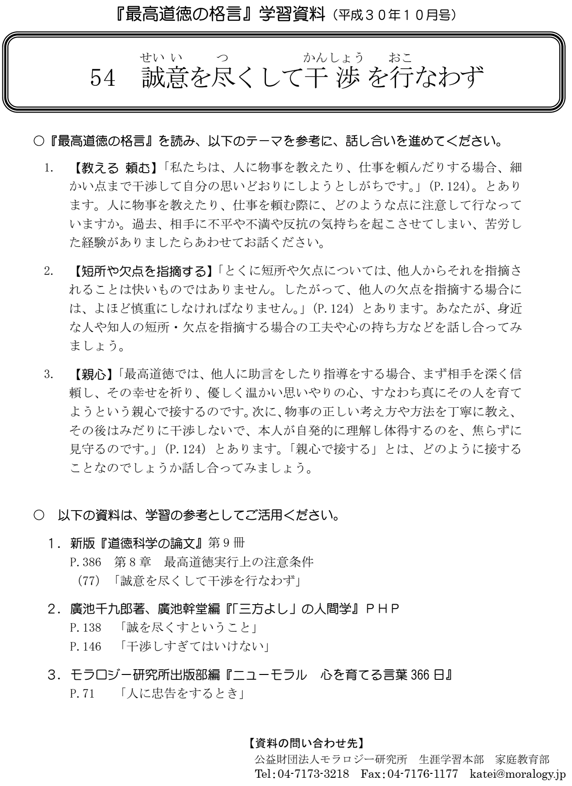
Bibliografia de hoje:
a) Roteiro básico, de 1 página, com as referências para aprofundar os estudos desta Máxima

Slide 3
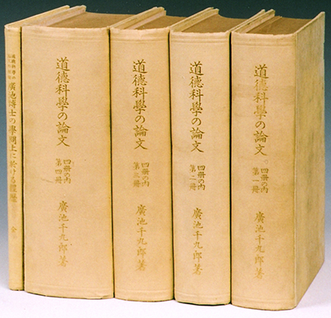
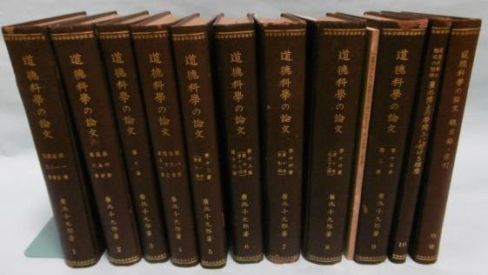
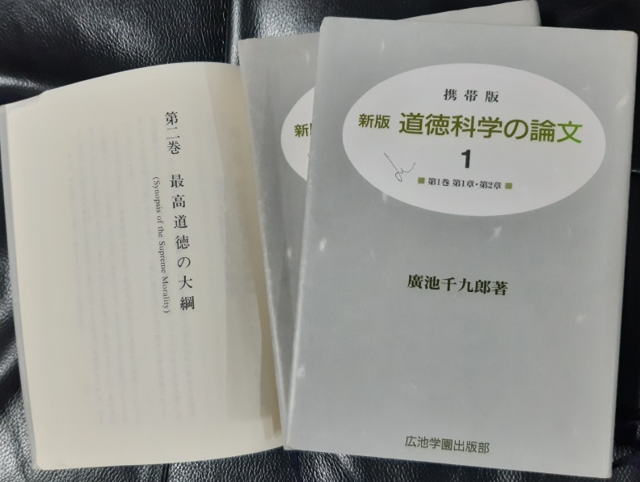
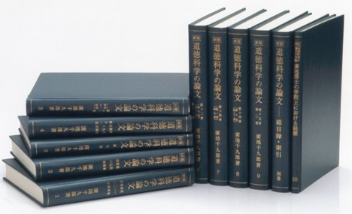
1ª edição: mimeografada, 1926 impressa, 5 vol., 1928
Edição impressa, 11 vol., de 1934??
Edição de 1986
As “máximas” estão nas 141 páginas finais do vol. 9, do Tratado da Ciência da Moral
Edição bolso, 1994

Slide 4
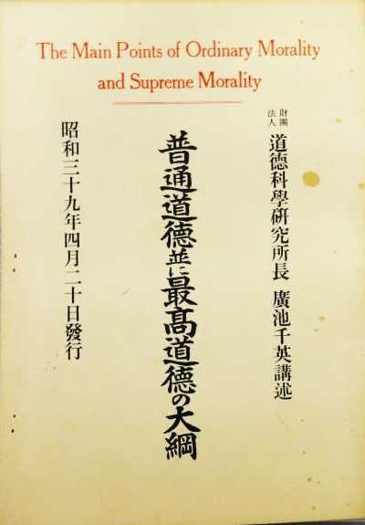
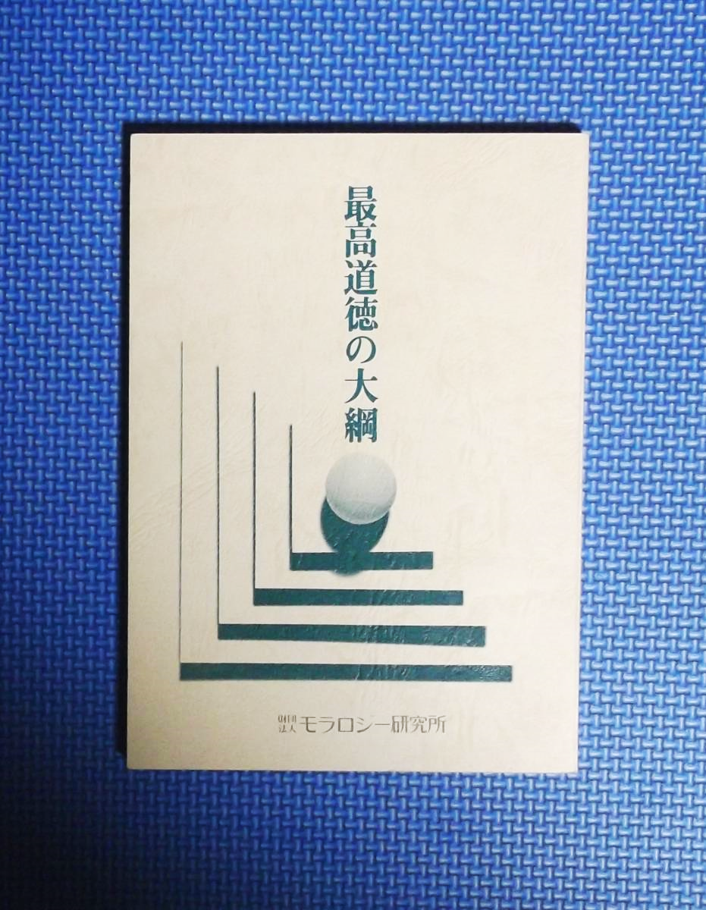



Em geral são textos sintéticos, reprodução do texto constante no “Tratado...”
Texto reescrito, complementado, com linguagem atual, de 2~3 páginas/máxima.
abril-1964
Nov-1974
Jun-1984
Dez-2020
Out-2013

Slide 5
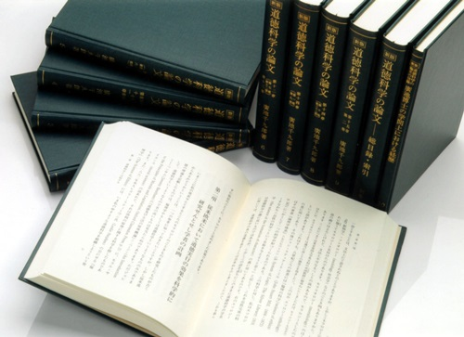


a) Tratado da Ciência da Moral, de Chikuro Hiroike,
edição em japonês, 1ª edição em 1926
b) Livro “366 dias com as palavras da Nova Moral”
c) Antropologia do Sampouyoshi

Slide 6
Comentários sobre
a Máxima nº 54
誠意を尽くして干渉を行わず
Dedicar-se com sinceridade, mas sem intromissão

Slide 7
1. Máxima do Vol. 9 em japonês, Pág. 386: Dedicar-se com sinceridade, mas sem intromissão
(Do Tratado da Ciência da Moral, vol. 9, em japonês, Chikuro Hiroike, Redação original de 1926!!!)
Ao instruir/educar alguém,⁽¹⁾ devemos orientá-lo com sentimento verdadeiramente parental (como se você fosse pai/mãe). No entanto, não devemos interferir constantemente com o que o instrutor faz. Todas as pessoas têm seus méritos e deméritos (pontos fortes e fracos) e devemos chamar a atenção sobre seus deméritos somente até certo ponto. Quando focamos somente os pontos fracos, encontraremos defeitos até mesmo nas pessoas notáveis e honradas; então, é natural que uma pessoa comum tenha muitos defeitos. Na vida cotidiana ninguém é um “super-homem” a ponto de reunir todas as habilidades. Portanto, é admissível que se tenha em mente educar/instruir uma pessoa para que ela seja perfeita e altamente virtuosa; mas, seria muita crueldade e até mesmo impossível, impor ou esperar que ela seja dotada dessas virtudes.
⁽¹⁾ Obs: É no sentido bastante amplo. Está se referindo a todas as pessoas nessa função, na sociedade, como pais, tios, avós, irmão mais velho, professores, chefes, gerentes, no papel de instruir/educar/orientar alguém.

Slide 8
1a. Máxima (54) de Chikuro Hiroike, Redação complementada em 1984.
Pode-se dizer que a causa fundamental do caos atual na educação – tanto na família como na escola – reside na carência, nos pais e nos professores, desse tipo de sentimento parental. A dificuldade de relacionamentos humanos, na empresa e na família, é também decorrente de sentimentos egocêntricos, em desejar que os outros sigam os nossos padrões. Por conseguinte, em vez de apontarmos os defeitos e as falhas dos outros, é muito mais importante a atitude de preencher as lacunas suprindo-os com o espírito de bem querer. E, com todo respeito à personalidade da outra pessoa, interagir com sinceridade.
Seja um cientista, seja um político ou um empresário, para todo aquele que alcançou uma realização notável há sempre um veterano que percebeu o potencial e contribuiu para a sua formação e desenvolvimento. Esse veterano é uma pessoa tão ou mais importante ainda. Dessa forma, são os dignos e os virtuosos que primeiro conseguem descobrir os potenciais e as pessoas de futuro. Por isso, devemos sempre aprimorar a sabedoria e a virtude e dedicarmo-nos para a descoberta e a formação de pessoas talentosas.
Com as práticas contínuas desse tipo de atitude mental e conduta poderemos edificar um relacionamento humano caloroso e sincero e buscar o crescimento mútuo.
Dedicar-se com sinceridade, mas sem intromissão
Esta máxima descreve os cuidados requeridos na formação e desenvolvimento das pessoas.
Quando nós ensinamos as coisas para as pessoas ou solicitamos alguma tarefa temos a tendência de interferir até mesmo nos pequenos detalhes visando a fazer prevalecer os nossos pensamentos. Mesmo que isso seja pela nossa boa vontade, essa intenção pode não ser compreendida e, ao contrário, podem, muitas vezes, dar origem à desmotivação ao trabalho e sentimentos de insatisfação e revolta.
Todas as pessoas possuem qualidades e deficiências. Quanto às nossas deficiências e falhas, não é nada confortável sermos acusados pelos outros. Por isso, quando nos referimos aos defeitos dos outros, devemos fazê-lo com o máximo de cautela. E o desejável é não interferir nos pequenos detalhes.
Na moral suprema, quando nós aconselhamos ou orientamos uma pessoa devemos – acima de tudo – confiar plenamente nessa pessoa, orar pela sua felicidade, e interagir com ela com sentimento de bondade e compreensão, ou seja, com autêntico sentimento parental de desenvolvê-la integralmente. Em seguida, devemos cuidadosamente ensinar os modos corretos de pensar e os seus métodos; depois disso, é preferível não interferir demasiadamente aguardando, pacientemente, que ela mesma compreenda e assimile os fatos espontaneamente.
Material disponibilizado previamente à reunião de hoje...

Slide 9
2. Livro: Antropologia do Sampouyoshi, editora PHP
Pág. 138: Significado de “dedicação sincera”
A dedicação sincera — em todas as situações — é uma das mais preciosas atitudes que devemos buscar. A sinceridade é um sentimento autêntico, puro, límpido, de verdadeiro Omoiyari ⁽¹⁾ à outra pessoa.
Em todas as coisas que fazemos, seria muito desejável podermos dedicar a outras pessoas, com toda a sinceridade. Não devemos praticar “coisas boas” na aparência, na tentativa de obter alguma vantagem. É a prática do bem ao próximo — com sentimento puro, límpido e sem expectativa de retornos — que torna possível não só a compensação dos erros praticados despercebidamente no passado, mas também, o melhoramento da nossa personalidade e o desenvolvimento, como um ser humano. (...continua)
⁽¹⁾Omoiyari = Pensamentos, sentimentos e atitudes que decorrem de você colocar-se no lugar da outra pessoa; benevolência (Sobre o Omoiyari, ver material da Máxima número 28, de 06-set-2021: Baseie cada sentimento e ato na benevolência).

Slide 10
Os métodos para as práticas morais também devem estar acompanhados de toda a sinceridade. Tenha sempre sentimentos simples, sinceros e calorosos, observando muito bem as diferentes circunstâncias que envolvem a outra pessoa, como a “época”, o “lugar”, a “situação” e a “oportunidade” ⁽²⁾.
Quando esses sentimentos são acolhidos pela outra pessoa, você também obterá o efeito máximo. Mas, mesmo que não obtenha resultados esperados, nunca se deve culpar a outra pessoa, aproveitando a oportunidade para refletir a falta de sua sinceridade e orar pela felicidade dela. Devemos ter a dedicação sincera na motivação, no objetivo e no método das práticas morais.
⁽²⁾ Ver “Cuidados necessários nas práticas morais”, cap. 8 do livro Paradigmas de um milênio de respeito mútuo, pág. 85. Instituto de Moralogia do Brasil, 2013.

Slide 11
Pág. 146: Não devemos interferir demais
Ao instruir/educar uma pessoa devemos agir com toda sinceridade, como se você fosse o pai ou mãe dela. Dando o melhor de si, com a verdadeira sinceridade, você será capaz – em todas as coisas – de sensibilizar bem o coração da outra pessoa.
No entanto, você não deve interferir detalhadamente em quem está instruindo ou ensinando. Cada pessoa tem seus pontos fortes e fracos. É claro que não é nada agradável quando alguém aponta o seu ponto fraco. E, se além disso, ficar recebendo ordens como "faça isso" ou "faça aquilo" o bom relacionamento humano até então existente pode se deteriorar.
O “excesso de interferência” pode ser um problema na educação familiar e escolar. A intromissão demasiada dos pais, nos detalhes, deixa a mente da criança exausta. A interferência é também a imposição de seus próprios valores.⁽¹⁾
(...continua)
⁽¹⁾ Veja a máxima 41 no Complemento 4.1: Não imponha aos outros as suas preferências (自己の好悪をもって他に強いず) no livro: Máximas da Moral Suprema. (Ver Reunião nº 10 em 17-mai-2021)

Slide 12
Por isso, atitudes compulsórias desse tipo exercerão efeitos negativos no crescimento e formação de uma pessoa.
Ao perceber as fraquezas de uma pessoa, temos que respeitar a personalidade dela e limitar-se a apenas casualmente tocar de leve no assunto, ou suprir — de coração — as suas lacunas ⁽²⁾ (suprir as suas fraquezas).
Evidentemente a educação/ensino deve ser efetuada com intenso amor, mas sem muita intromissão.
⁽²⁾ Veja a máxima 60 no Complemento 4.2: Humildemente procure suprir as deficiências alheias (他人の欠点我これを補充す) no livro: Máximas da Moral Suprema. (Ver Reunião nº 8 em 12-abr-2021).

Slide 13
3. Livro “366 dias com as palavras da Nova Moral”
Pág. 71: Ao advertir as pessoas
Quais são os cuidados necessários quando precisamos chamar a atenção de uma pessoa? Quanto mais você pensar que “Eu estou falando a coisa correta” ou “Eu não estou errado” – mais forte será o apego aos seus próprios pontos de vista e conceitos, e será difícil perceber a situação do seu entorno e do sentimento da outra pessoa.
Por outro lado, por mais correto que seja o seu conselho, o fato de chamar a atenção de uma pessoa – baseado simplesmente nos seus aspectos superficiais como as palavras e atitudes certamente encontrará a resistência por parte dela, pelo simples fato de ter sido “cobrada/criticada”.
(...continua)

Slide 14
Qualquer pessoa — quando é contrariada — fica com uma sensação desagradável, triste e magoada. E quando se fecham as “portas do coração” a compreensão mútua fica difícil.
Quando você tem a percepção de que “foi compreendido...” a “porta do coração” se abre e a partir desse momento aumentará a sua predisposição em confiar na pessoa. Em vez de impor unilateralmente os seus pensamentos, deveríamos nos esforçar para — pensar primeiro na situação e sentimentos da outra pessoa.
4. Complementos

Slide 15
4.1. Complemento: Máxima 41
(Ver Reunião nº 10 em 17-mai-2021)
Não imponha aos outros as suas preferências
Esta máxima refere-se à atitude mental que devemos ter quando recomendamos algo às pessoas.
Cada um de nós vive em situações e circunstâncias diferentes entre si, e é também diferente em muitos aspectos como na forma de pensar, nos temas de interesses e nas preferências. Mas, em geral esquecemos essa realidade da vida cotidiana e frequentemente julgamos as coisas com base no pensamento centrado em nós mesmos, impondo ou cobrando dos outros os mesmos valores que os nossos.
Por exemplo, quando nós deixamos de beber ou de fumar, imediatamente passamos a sugerir essa mesma atitude aos outros, e se descobrimos um regime alimentar saudável, logo queremos também recomendá-lo às demais pessoas. Parar de beber ou de fumar, ou sugerir um regime alimentar saudável não é certamente uma coisa nociva. Mas, se não tivermos nesse caso o cuidado de levar em consideração os sentimentos e a situação da outra pessoa, a nossa boa intenção pode não ser bem aceita por ela, resultando em constrangimentos, aborrecimentos e sofrimentos desnecessários. Em consequência, o relacionamento humano que até então não tinha problemas pode começar a se deteriorar.
Na moral suprema procura-se auxiliar a pessoa no seu desenvolvimento gradativo, pensando muito bem na situação dela e nos seus sentimentos, sem impor as preferências.
(...continua)

Slide 16
O desejável é a criação de uma situação em que a própria pessoa perceba os seus defeitos e vícios, e tome a decisão de corrigi-los espontaneamente. Se agirmos dessa forma a pessoa ficará satisfeita e grata e o relacionamento ficará ainda mais harmonioso.
Isso é um aspecto muito especial que devemos ter sempre em mente quando nos dedicamos ao desenvolvimento e salvação da mente humana. É muito natural desejarmos que cada vez mais pessoas venham a estudar a moralogia, por ser uma ciência que visa a realização da tranquilidade e felicidade da humanidade. No entanto, a atitude de ficar sugerindo a moralogia indiscriminadamente desconsiderando a situação e as circunstâncias das outras pessoas, pode resultar na antipatia e reação delas. Ou seja, por melhor que seja a nossa motivação e o objetivo, os esforços despendidos não renderão frutos se errarmos em relação à oportunidade, o lugar, a situação e o método.
Dedicar atenção e consideração ao próximo significa, acima de tudo, agir pensando na situação da outra pessoa. Por exemplo, quando tiver que visitar a família de uma pessoa visando a auxiliá-la no seu desenvolvimento pessoal, deve-se evitar o horário das refeições ou de saída para o trabalho, horário de expediente ou alta hora da noite. Esse tipo de cuidado pode parecer insignificante, à primeira vista, mas, é uma prática moral extremamente importante.

Slide 17
4.2. Complemento: Máxima 60
(Ver Reunião nº 8 em 12-abr-2021)
Humildemente procure suprir as deficiências alheias
Esta máxima diz respeito às posturas e estados de espírito que promovem a harmonia nos relacionamentos humanos.
Não existem pessoas perfeitas – isentas de falhas e deficiências. Todas as pessoas possuem qualidades, e também, as deficiências. No entanto, quando descobrimos falhas ou defeitos nas pessoas, gostamos de comentar, apontar, ou censurar, criticar e atacar essas deficiências. E às vezes nos equivocamos pensando que são estas as atitudes justas e corretas.
Mas, ninguém fica contente com acusações de defeitos e falhas. Quem é acusada costuma reagir com ódio ou raiva, ou se sente profundamente ferida; e estes ferimentos podem criar nela a desconfiança e o descrédito nas pessoas. De qualquer forma, a atitude de apontar e expor os defeitos e as falhas das pessoas acaba prejudicando o relacionamento humano.
Além disso, quando procuramos suprir as falhas e deficiências de uma pessoa, frequentemente o fazemos resmungando, mal humorados, insatisfeitos e descontentes. Essa forma de agir não resultará na alegria dessa pessoa e nem estaremos elevando o nosso caráter.
(...continua)

Slide 18
Como bem diz o ditado “Os outros espelham a nossa imagem” – é no interior das outras pessoas que podemos ver a nossa própria imagem. Por exemplo – se notamos que uma pessoa é convencida –, é porque nós também possuímos o sentimento de convencimento. Ou seja, quando os defeitos e as falhas alheias nos incomodam é porque nós também temos semelhantes defeitos e falhas que nos incomodam.
Na moral suprema, portanto, mesmo quando percebemos os defeitos e as falhas alheias, evitamos censurá-los ou apontá-los imediatamente, procurando – de coração – dedicarmo-nos para compensar essas deficiências e orar para a plena felicidade das pessoas. Quando for inevitável chamar a atenção de alguém devemos fazê-la de coração, acompanhada de nossa própria autorreflexão e sentimento de suprir a deficiência dessa pessoa, e nunca usar o sentimento de acusação ou cobrança.
Por exemplo, se o casal viver com o sentimento de complementar-se mutuamente, o amor e a confiança aumentará e conseguirá construir um lar feliz. Numa empresa, da mesma forma, o sentimento de complementar-se mutuamente resultará num elevado espírito cooperativo e de confiança global que fará todas as demais coisas transcorrem harmoniosamente.
E assim, o sentimento de compensar a deficiência e a falta alheia proporcionará um relacionamento humano harmonioso promovendo a elevação do nosso próprio caráter.

Slide 19
Fim Obrigado pela atenção

